Slide 1


Slide 2
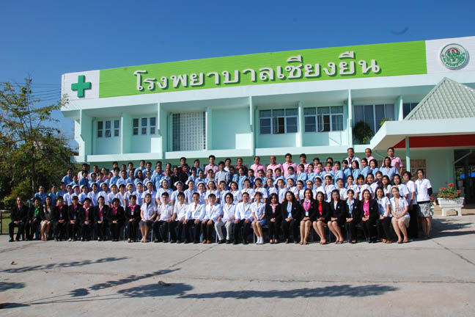
CUPเชียงยืน ชื่นชม
ยินดีต้อนรับ

Slide 3
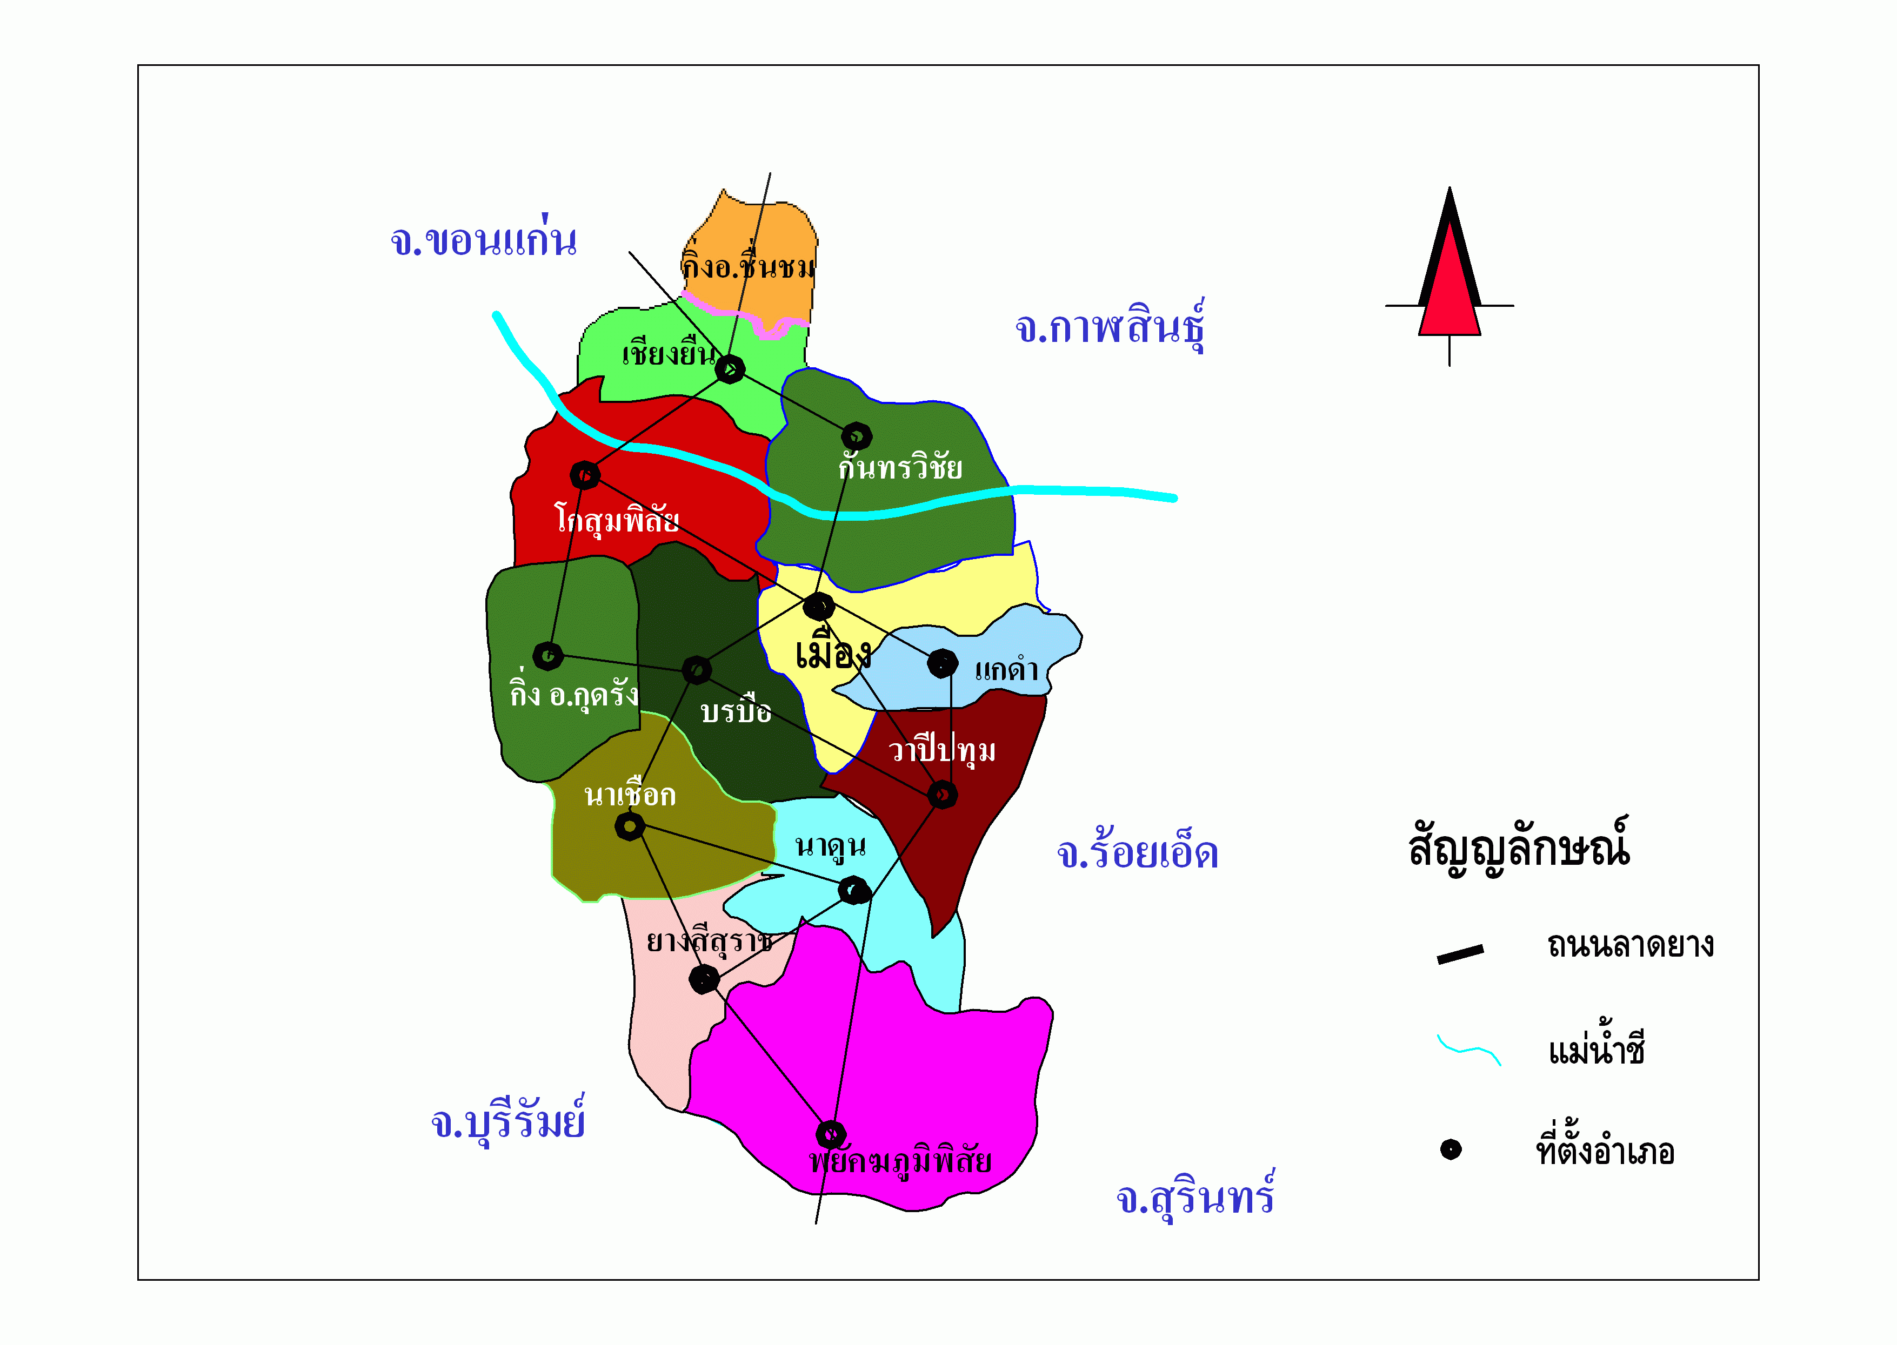
อำเภอ 2 อำเภอ
ตำบล 12 ตำบล
หมู่บ้าน 163 หมู่บ้าน
หลังคาเรือน 18,914 หลัง
ประชากร 86,369 คน
ข้อมูลพื้นฐาน

Slide 4
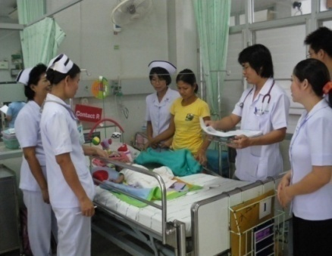
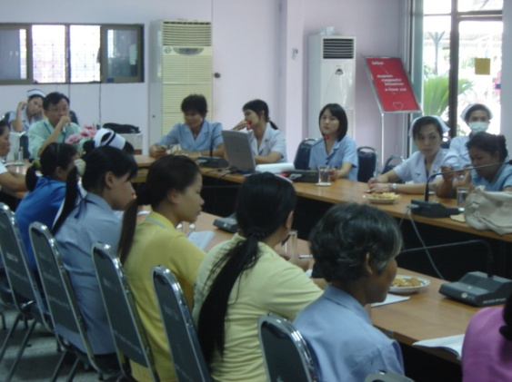
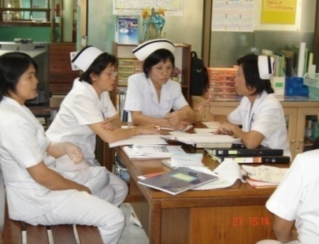
อัตราบุคลากรด้านสาธารณสุข
แพทย์ 8 คน 1 : 10,800 คน
ทันตแพทย์ 3 คน 1 : 28,800 คน
เภสัชกร 5 คน 1 : 17,300 คน
พยาบาลวิชาชีพ 70 คน 1 : 1,200 คน
นักวิชาการสาธารณสุข 5 คน : 32 : 2,699 คน
กาพภาพบำบัด 2 คน 1 : 43,180 คน
บุคลากรอื่นๆ 120 คน

Slide 5
5 อันดับสภาวะสุขภาพที่สำคัญ
OPD
อันดับ | High Volume | High Cost | High Risk
1 | DM | DM | Acute MI
2 | HT | HT | Stoke
3 | Dyspepsia | Dressing wound | Head injury
4 | URI | HIV | Acute asthma
5 | Diarrhoea | Caries of dentine | UGIB

Slide 6
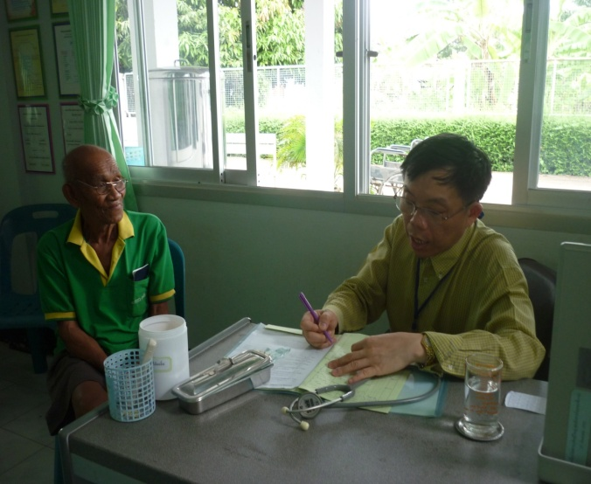
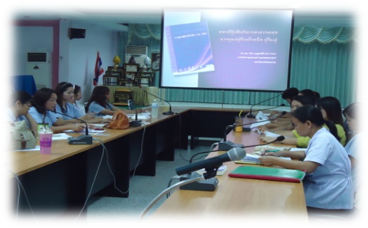
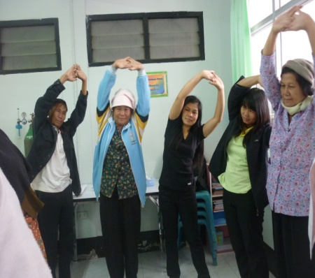
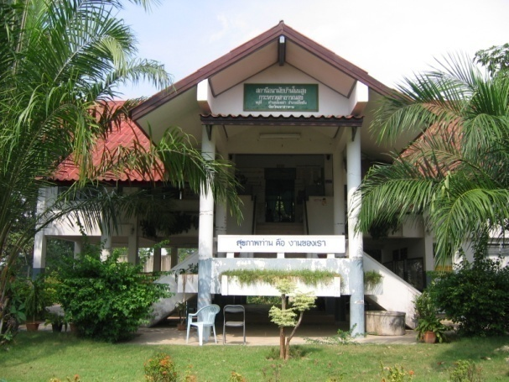
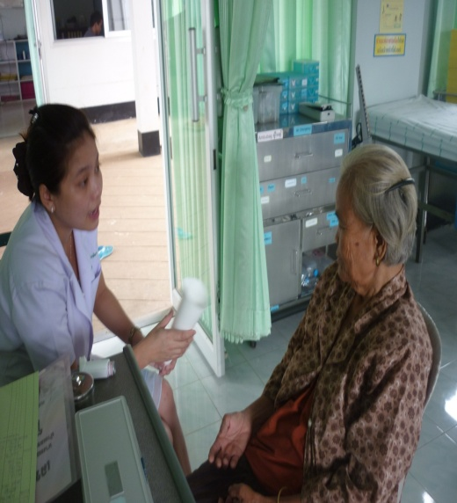
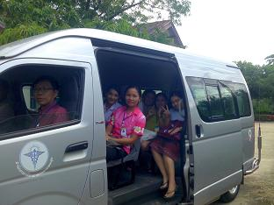
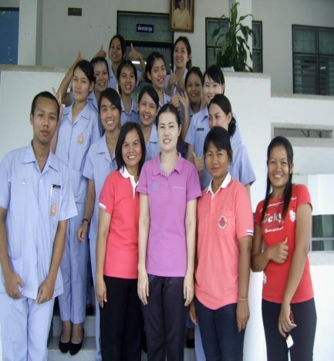
การพัฒนาระบบการดูแลผู้ป่วยโรคหืด
เครือข่ายบริการเชียงยืน - ชื่นชม

Slide 7
เป้าหมาย
Admit Zero
Plan
DO
Cheak
Ack

Slide 8
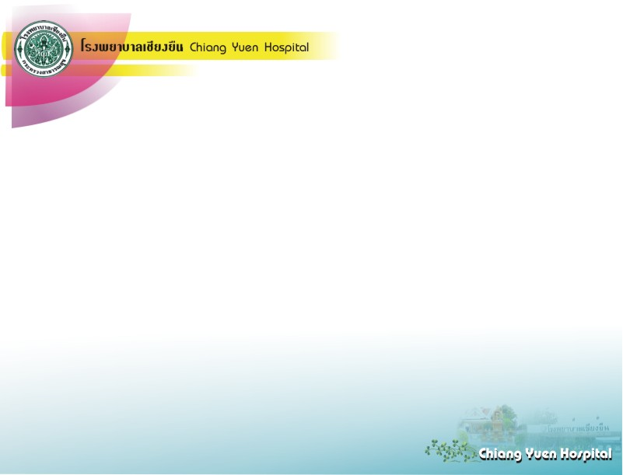

Slide 9
รูปแบบการดูแลผู้ป่วยโรคหืด
assessment
ผู้ป่วย โรคหืด
รักษา ER
รักษาห้องตรวจ OPD ทั่วไป
OPD พิเศษ คลินิกโรคหืด
รักษาต่อเนื่อง
ให้บริการโดยทีมสหสาขาวิชาชีพ
ระบบนัด....ติดตามเมื่อผิดนัด
-one stop service
-ติดตามเยี่ยมรายที่นอนโรงพยาบาล
แพทย์ตรวจรักษา
เภสัชกร
-สอนพ่นยารายใหม่
-ประเมินพ่นยาทุกราย
-ประเมินการใช้ยา
พยาบาล
-ซักประวัติ/คัดกรอง
-ประเมินระดับความรุนแรง Appendix 2
-เป่า Peak flow
-ประเมินพฤติกรรม/การปรับเปลี่ยนพฤติกรรม/เน้นเสริมความรู้การดูแลตนเองยามฉุกเฉิน/ยามปกติ
- แบบคัดกรองปัจจัยที่ทำให้เกิดโรค
นักกายภาพบำบัด
-สอนและฟื้นฟูสมรรถภาพปอด

Slide 10
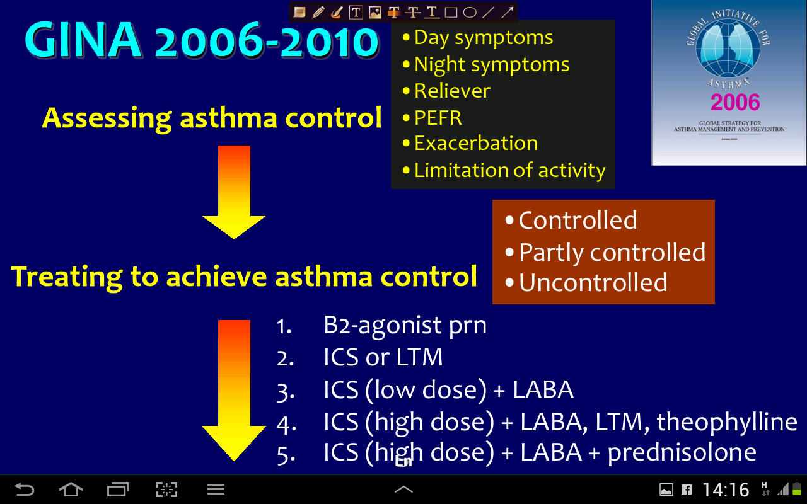
Appendix 2
Treatment

Slide 11
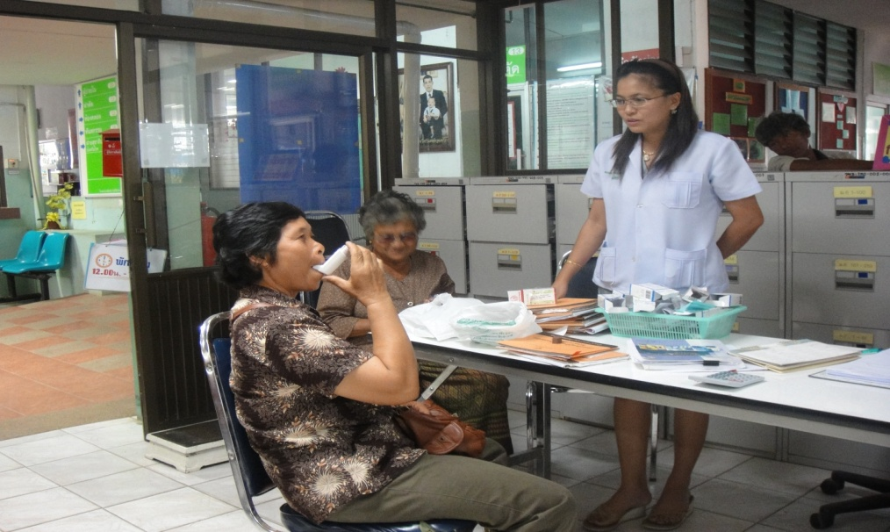
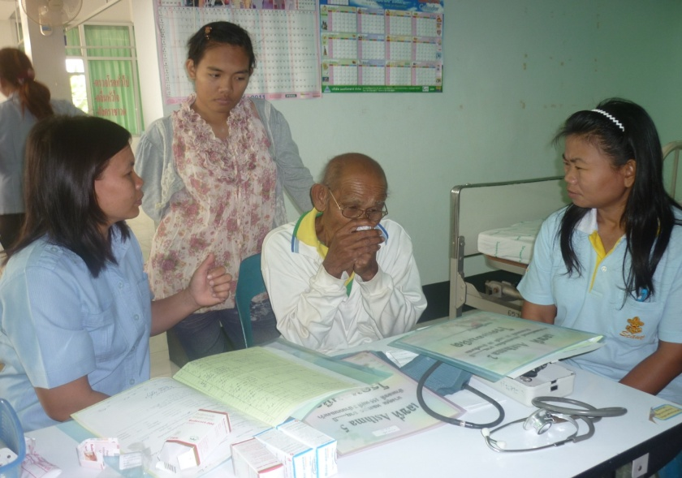
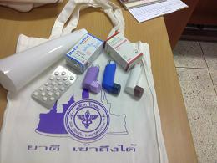

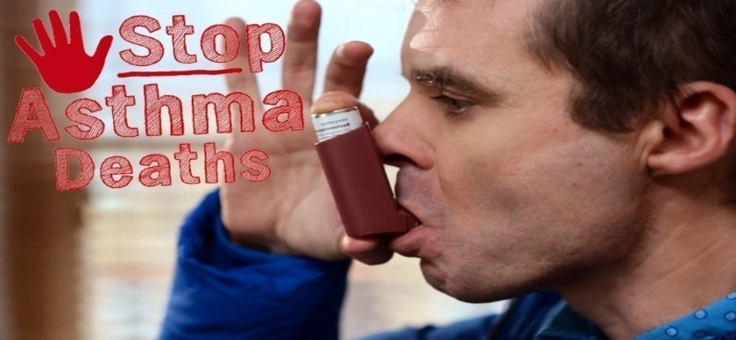
Monitoring
“ใช้ยาสูดพ่นอย่างไร ให้ห่างไกลหืด”

Slide 12
การพัฒนาระบบการบริหารยาในผู้ป่วยโรคหืด
:เพื่อให้ทีมสามารถตรวจสอบวิธีการใช้ยาสูดพ่นในผู้ป่วยแต่ละราย
โดยนำนวัตกรรมสติ๊กเกอร์3สีมาใช้ในการกำหนดสถานะในการใช้ยาพ่น
โดยให้ความรู้และคำแนะนำการใช้ยา เริ่มตั้งแต่ การให้ความรู้เกี่ยวกับโรค สรรพคุณของยา การใช้ยาที่ถูกต้อง หมายรวมถึง (ขนาด, วิธี, การเก็บรักษา และระยะเวลา)
เทคนิคการพ่นยา(MDI) ตลอดจน การค้นหาปัญหา แก้ไขปัญหาอันเนื่องมาจากการใช้ ยาสเตียรอยต์พ่น ในกลุ่มผู้ป่วยโรคหืด
คำแนะนำโดยใช้ติดสติ๊กเกอร์สีบอกสถานะในการใช้ยาพ่น ที่ OPD CARD
สีเหลือง : ผู้ป่วยรายใหม่ที่ผ่านการให้คำแนะนำแล้ว อย่างน้อย 1 ครั้ง
สีเขียว : ผู้ป่วยได้รับการทบทวนในการใช้ยาและใช้ยา
ได้ถูกต้องแต่ต้องให้เภสัชกรแนะนำก่อน
สีแดง : ผู้ป่วยที่ผ่านการประเมิน สามารถใช้ยาเองได้ถูกต้อง
ตรวจสอบการใช้ยาสูดพ่น เมื่อผู้ป่วยกลับบ้านโดย แบบบันทึกการใช้ยา+กระเป๋าผ้า

Slide 13
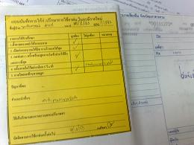

Slide 15
ด้านกระบวนการในการรักษา(ลด ระยะเวลา )
ด้านมูลค่าในการใช้ยาที่ประหยัดขึ้น
ส่งเสริมให้ผู้ป่วยมีกำลังใจ มีเป้าหมายให้ใช้ยาได้ถูกต้อง
กลุ่มผู้ป่วยที่ใช้ยาถูกต้อง(สีแดง)ช่วยสอน เล่าประสบการณ์ จิตอาสาให้กับกลุ่ม

Slide 16
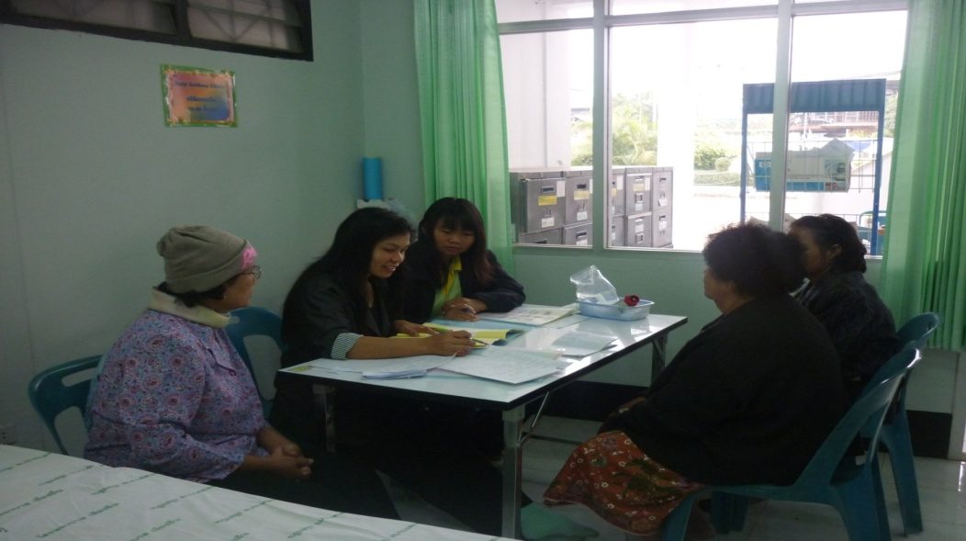
ความเป็นมาและความสำคัญของการพัฒนาระบบการดูแล
โรงพยาบาลเชียงยืนได้นำโปรแกรม Easy Asthma Clinic มาใช้ตั้งแต่ปี 2553แต่ก็ยังไม่ประสบผลสำเร็จเท่าที่ควร เนื่องจากการค้นหาผู้ป่วย อัตราAdmit มากขึ้นจาก 4 รพ.สต. (อัตราการนอนโรงพยาบาล ในปี 2553, 2554 และ 2555 คิดเป็นร้อยละ 5.6, 5.25 และ 5.25 ตามลำดับ )

Slide 18
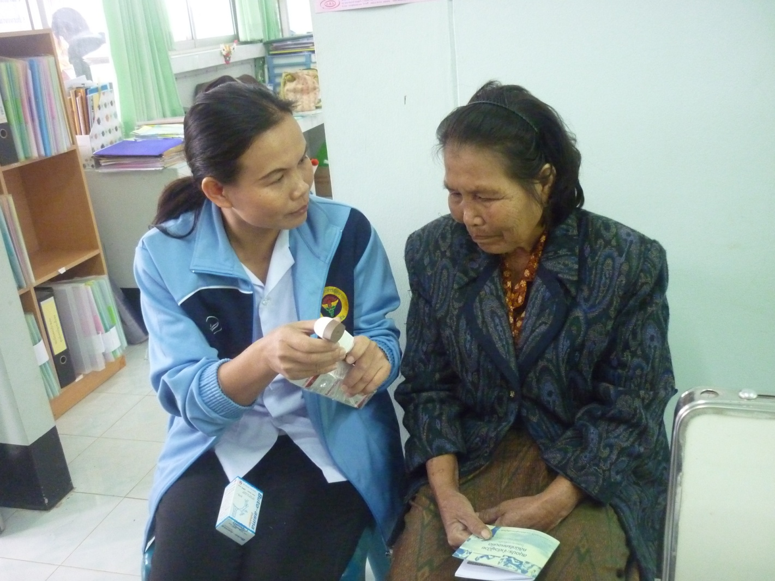
จึงได้จัดทำโครงการพัฒนาระบบการดูแลผู้ป่วยโรคหืดในรพ.สต.อำเภอเชียงยืน- ชื่นชม ปี 2555 ขึ้น
โครงการบรรลุตามเป้าหมายเพียงใด จึงได้ประเมินโครงการขึ้นโดยประยุกต์ใช้รูปแบบการประเมินซิป(CIPP MODEL)

Slide 19

วัตถุประสงค์ เพื่อประเมิน
การศึกษาผลการพัฒนาระบบการดูแลผู้ป่วยโรคหืดในรพ.สต. อำเภอ เชียงยืน-ชื่นชม ปี2555 ด้านบริบท ด้านปัจจัยนำเข้า
ด้านกระบวนการ และด้านผลการพัฒนา

Slide 20
กรอบแนวคิดการพัฒนาระบบการดูแลผู้ป่วยโรคหืด
ด้านบริบท
การวิเคราะห์ข้อมูลอัตราการนอนโรงพยาบาลมากที่สุดพบว่า
ด้านปัจจัยนำเข้า
การจัดตั้ง Easy Asthma Clinic ในรพ.สต.
ด้านกระบวนการ
ดำเนินการEasy Asthma Clinic ในรพ.สต.
ด้านผลการพัฒนา
ผู้ป่วยโรคหืดที่มาจากรพ.สต.4 แห่ง
เป็นรายใหม่ที่ยังไม่ขึ้นทะเบียน
วัสดุอุปกรณ์ สื่อ
แนวทางการดูแลผู้ป่วยโรคหืดในรพ.สต.
อบรม อสม. เชี่ยวชาญด้านโรคหืด
ดำเนินการดูแลตามแนวทางที่กำหนด
แต่งตั้งอสม.เชี่ยวชาญด้านโรคหืดกำหนดดูแลผู้ป่วยหมู่บ้านที่รับผิดชอบ
อัตราการนอนโรงพยาบาล
อัตราการค้นหาผู้ป่วยรายใหม่
อสม.มีความรู้ความเข้าใจ
การประเมินการควบคุมโรค

Slide 21

ประชากร
อสม. ที่ผ่านการอบรมการดูแลผู้ป่วยโรคหืด(Mr.Asthma) จำนวน 45 คน
2. ผู้ป่วยโรคหืด 45 คน (ผู้ป่วยโรคหืดที่ไปรักษาใน รพ.สต. 4 แห่ง และต้องadmitจำนวน 15คน และผู้ป่วยโรคหืดรายใหม่ที่ยังไม่ขึ้นทะเบียนรักษาคลินิกโรคหืด แต่ไปรับการรักษาใน รพ.สต. 4 แห่ง จำนวน 30 คน)
โดยนำ อสม.และผู้ป่วยโรคหืดที่อยู่ในหมู่บ้านเดียวกัน

Slide 22
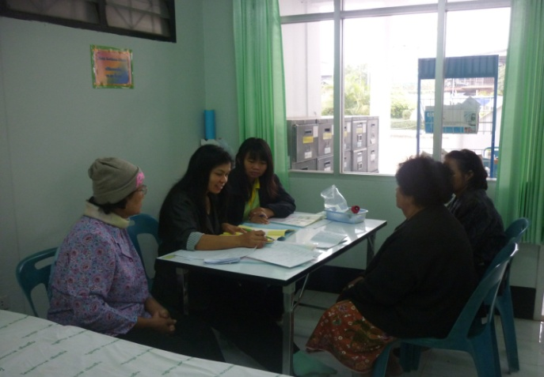
เครื่องมือในการเก็บข้อมูล
การพัฒนาระบบการดูแลผู้ป่วยโรคหืดครั้งนี้ มีเครื่องมือเก็บข้อมูล 4 ส่วน คือ
1.ทะเบียน/รายงาน เพื่อเก็บข้อมูลการค้นหาผู้ป่วยโรคหืด และการรักษาโรคหืดใน4 รพ.สต. ซึ่งเป็นทะเบียน/รายงานประจำ (เก็บข้อมูล1 ต.ค. 55 - 30 ก.ย.56)
2.แบบทดสอบความรู้ ความเข้าใจในโรคหืดเก็บข้อมูลจาก อสม. ซึ่งผู้ประเมิน
โครงการสร้างขึ้นเอง (เก็บข้อมูล 20 ม.ค.- 1พ.ค.56)
3. แบบบันทึกข้อมูล เก็บจากแบบประเมินระดับการควบคุมโรคหืด
(เก็บข้อมูล 20 ม.ค.-30ก.ย 56)
4. ทะเบียนการเข้านอนรับการรักษาโรงพยาบาลเชียงยืน
(เก็บข้อมูล 20 ม.ค.-30 ก.ย 56)

Slide 23
เกณฑ์ในการพัฒนาระบบการดูแลผู้ป่วยโรคหืด ตามวัตถุประสงค์
ผลการพัฒนาระบบการดูแลผู้ป่วยโรคหืดในรพ.สต. อำเภอเชียงยืน-ชื่นชมปี 2556 ด้านบริบท ด้านปัจจัยนำเข้า ด้านกระบวนการและด้านผลการพัฒนา
ตัวชี้วัด | เกณฑ์
1.อัตราการค้นหาผู้ป่วยรายใหม่ | 1.ไม่ต่ำกว่า ร้อยละ 70
2.การประเมินการควบคุมโรค | 2.ไม่ต่ำกว่า ร้อยละ 80
3.อัตราการนอนโรงพยาบาล | 3.ไม่เกิน ร้อยละ 5
4. ร้อยละของอสม. มีความรู้ ความเข้าใจโรคหืดผ่านเกณฑ์ (ร้อยละ 60) | 4. ไม่ต่ำกว่า ร้อยละ 80

Slide 24
สถิติที่ใช้ในการวิเคราะห์ข้อมูล
1.ความถี่ (Frequency)
2.ร้อยละ (Percentage)
3.ค่าเฉลี่ย (Mean : X )

Slide 25
ผลการประเมิน ตามวัตถุประสงค์
ผลการพัฒนาระบบการดูแลผู้ป่วยโรคหืดในรพ.สต.อำเภอเชียงยืน-ชื่นชม ปี2556 ด้านบริบท ด้านปัจจัยนำเข้า ด้านกระบวนการ และด้านผลการพัฒนา
ตัวชี้วัด | เกณฑ์ | ผลการประเมิน | หมายเหตุ
1.อัตราการค้นหาผู้ป่วยรายใหม่ | ร้อยละ 70 | ร้อยละ 100 | ผ่านเกณฑ์
2.การประเมินการควบคุมโรค | ร้อยละ 80 | ร้อยละ 64.4 | ไม่ผ่านเกณฑ์
3.อัตราการนอนโรงพยาบาล | ร้อยละ 5 | ร้อยละ 4.75 (เป็นผู้ป่วยโรคหืดที่ไปรักษาใน รพ.สต.4 แห่ง และต้องเข้านอนรับการรักษาในโรงพยาบาลจำนวน 11คน จากจำนวนผู้ป่วยโรคหืดทั้งหมดที่เข้านอนรับการรักษาในโรงพยาบาล ปี2555 จำนวน 19 คน) | ผ่านเกณฑ์

Slide 26
ผลการประเมิน ตามวัตถุประสงค์ (ต่อ)
ผลการพัฒนาระบบการดูแลผู้ป่วยโรคหืดในรพ.สต.อำเภอเชียงยืน-ชื่นชม ปี2556 ด้านบริบท ด้านปัจจัยนำเข้า ด้านกระบวนการ และด้านผลการพัฒนา
ตัวชี้วัด | เกณฑ์ | ผลการประเมิน | หมายเหตุ
4. ร้อยละของอสม. มีความรู้ ความเข้าใจโรคหืดผ่านเกณฑ์ (ร้อยละ 60) | 4.ไม่ต่ำกว่า ร้อยละ 80 | ร้อยละ 93.3 | ผ่านเกณฑ์

Slide 27
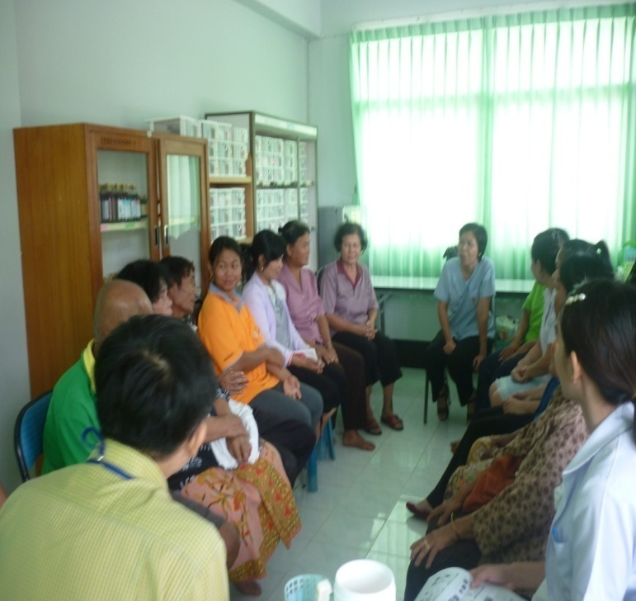




ภาพกิจกรรมดำเนินงาน

Slide 28
สรุป
ตัวชี้วัดการประเมินมีทั้งหมด 4 ตัวชี้วัด ผ่านเกณฑ์ จำนวน 3 ตัวชี้วัด ไม่ผ่านเกณฑ์ 1 ตัวชี้วัด คือ การประเมินการควบคุมโรคของผู้ป่วยโรคหืด
จุดที่จะต้องพัฒนา ปรับปรุง แก้ไข คือ
  1. การค้นหาผู้ป่วยรายใหม่ในพื้นที่อื่นๆ
  2. การออกเยี่ยมบ้านควรออกเยี่ยมพร้อมทีมสหสาขาวิชาชีพ
  3. การขยายเครือข่ายการดูแลสู่รพ.สต.ทุกแห่ง
ข้อเสนอแนะ
1.ควรศึกษาปัจจัยที่เป็นสาเหตุทำให้ผู้ป่วยไม่สามารถควบคุมอาการโรคหืด
2.ตั้งชมรมโรคหืดประจำหมู่บ้าน ทุกหมู่บ้าน เพื่อสามารถค้นหา ควบคุมโรคหืดในพื้นที่
ข้อเสนอแนะ

Slide 29

ขอขอบคุณ
1.น.พ. เกรียงศักดิ์ หาญสิทธิพร นายแพทย์โรงพยาบาลเชียงยืน
2. ทีมสหสาขาวิชาชีพ ผู้ดูแลผู้ป่วยโรคหืดโรงพยาบาลเชียงยืน

Slide 30

ขอบคุณค่ะ

